Slide 1
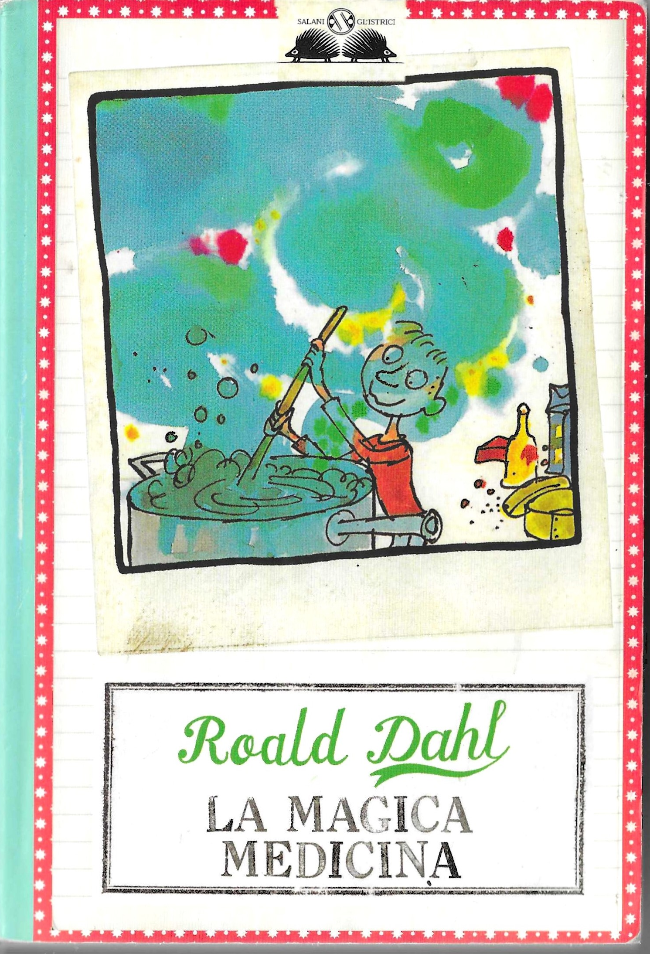
Recensione del mese di maggio classe 4°scuola p. novelli
Titolo: la magica medicina
Autore: roald dahl
Casa editrice: salani
Collana: gli istrici
Edizione: 1991-2009

Slide 2
La medicina magica
George ha una nonna insopportabile che gli racconta cose disgustose e che lo tratta in malo modo, perciò decide di preparare una medicina magica per cambiare il suo carattere, inventandosi una ricetta che avrà effetti inaspettati .
È una storia fantasiosa e divertente con un finale inaspettato.

Slide 3
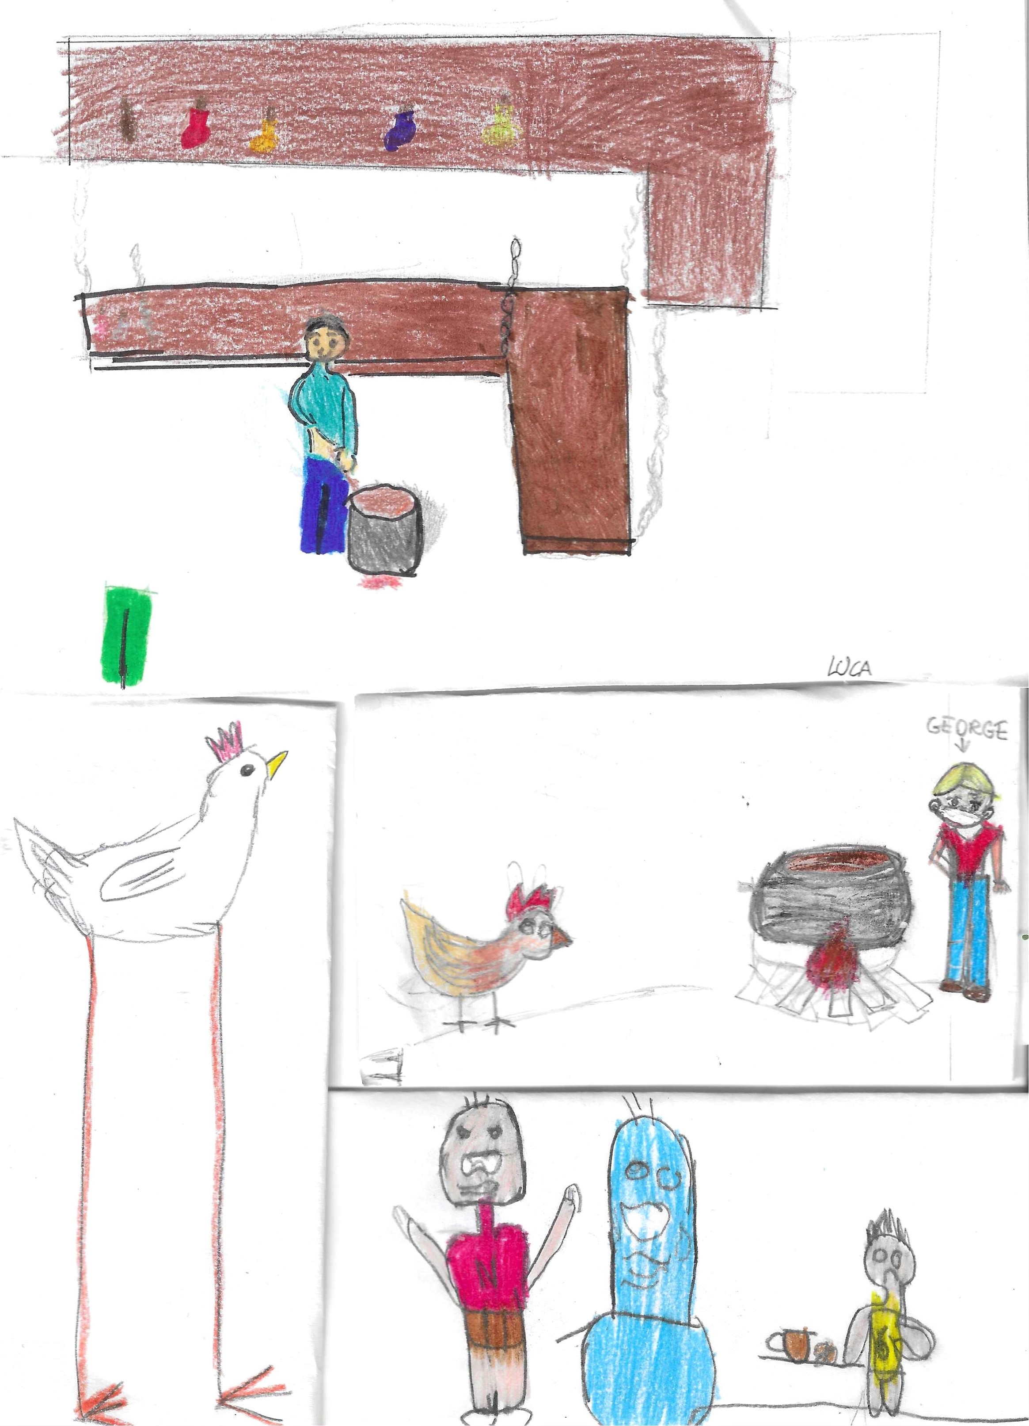
Che cosa ci è piaciuto di questa storia?...
MI è piaciuta molto la descrizione della nonna insopportabile che infastidiva il nipote. (T.c.)
Ho trovato divertente la preparazione della pozione. (l.)
Mi è piaciuta la parte dove george preparava la medicina, perché metteva dentro un sacco di cose che se le mangi sono tossiche. Mi sono divertita quando la medicina ha fatto diventare tutti gli animali giganti. (M)
La cosa che mi è piaciuta di più è stata quando il signor Kranky pensava a guadagnare i soldi con la medicina, ma la medicina non funzionava e poi la nonna è scomparsa. (s)

Slide 4
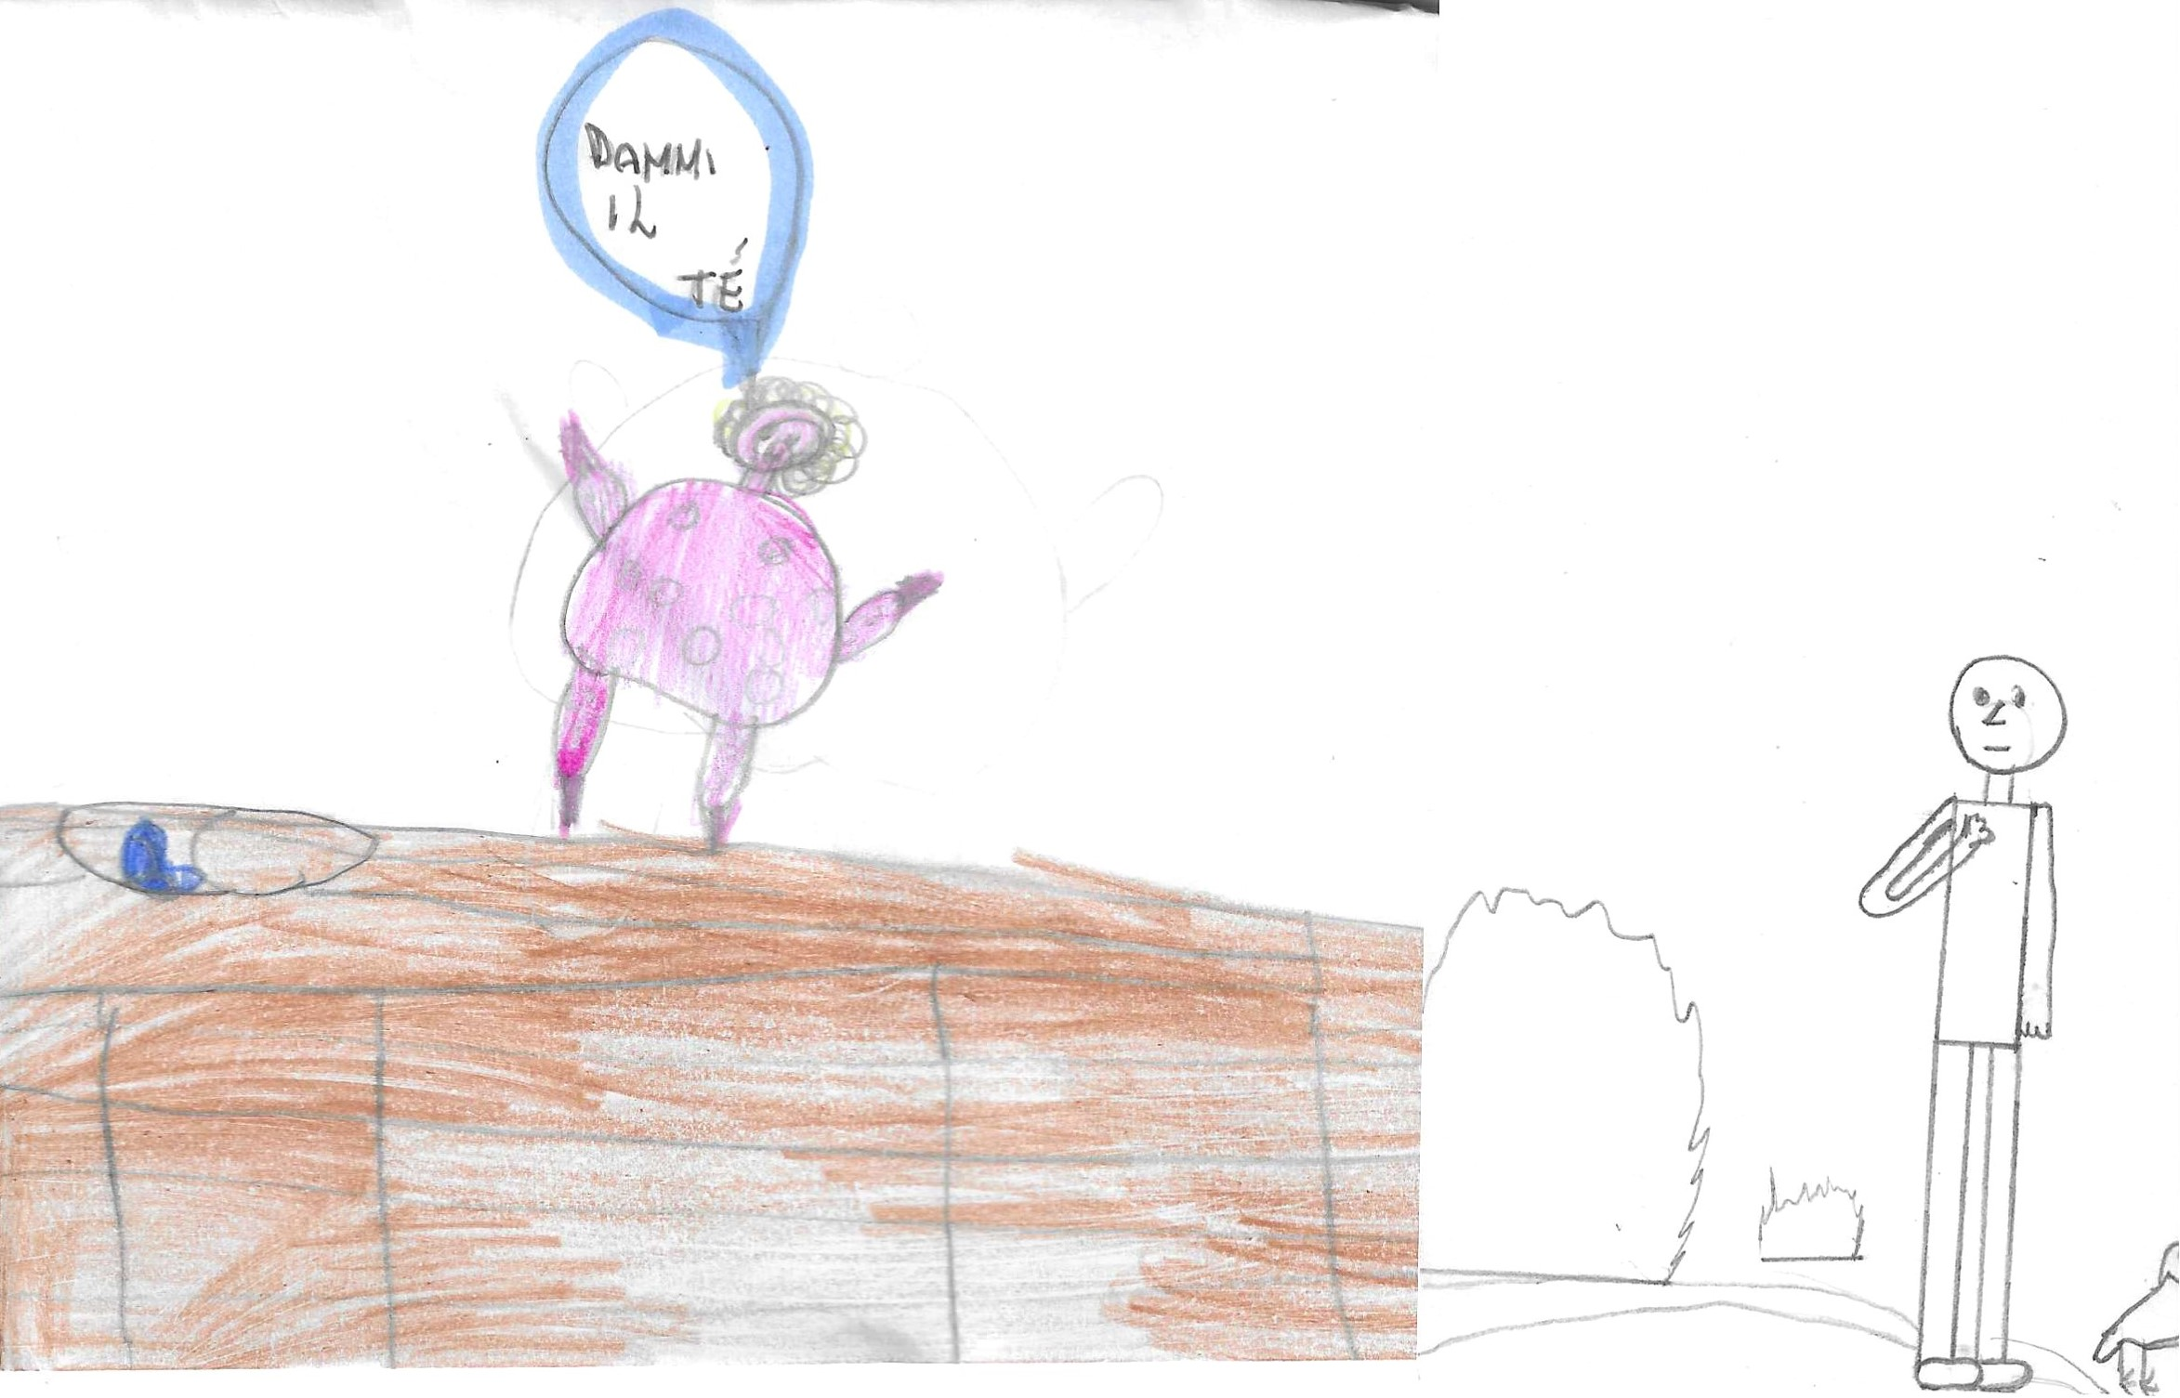
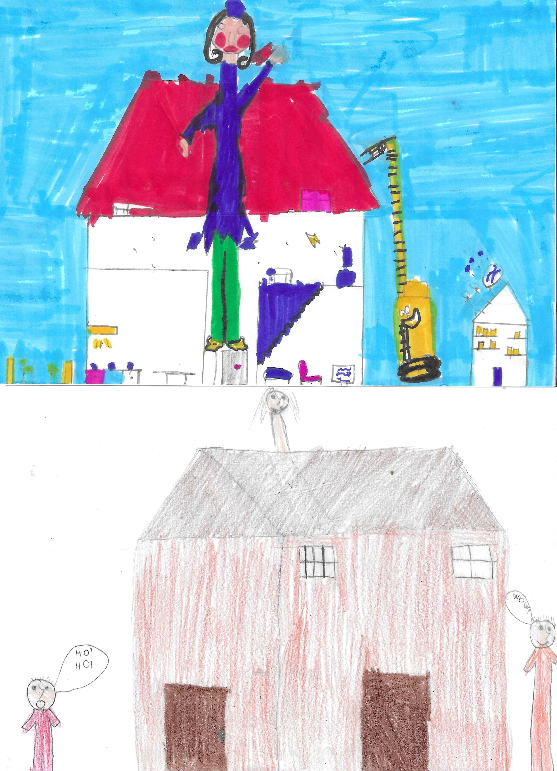
…Ne abbiamo parlato insieme...
Di questa storia mi è piaciuta la parte in cui la nonna sfonda il tetto e arriva la gru per liberarla. (T)
Mi è piaciuto quando la nonna è diventata gigante. (G)
Mi è piaciuta la parte in cui la nonna è diventata grassa e poi quando voleva del tè, ma ha bevuto ancora medicina e infine è sparita. (n)

Slide 5
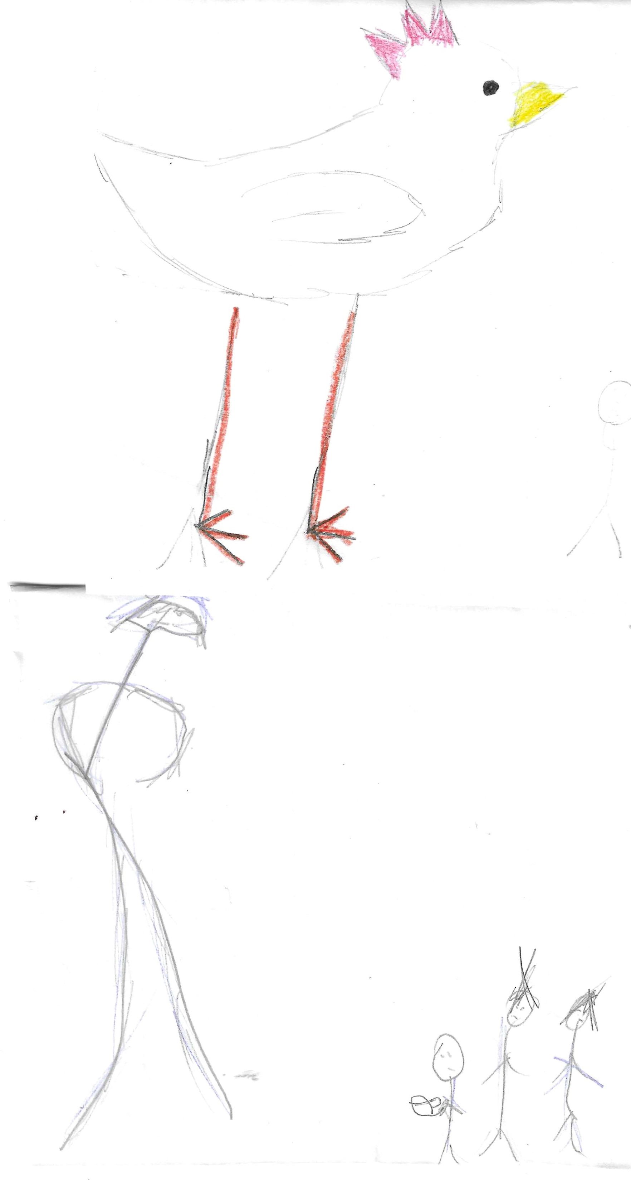
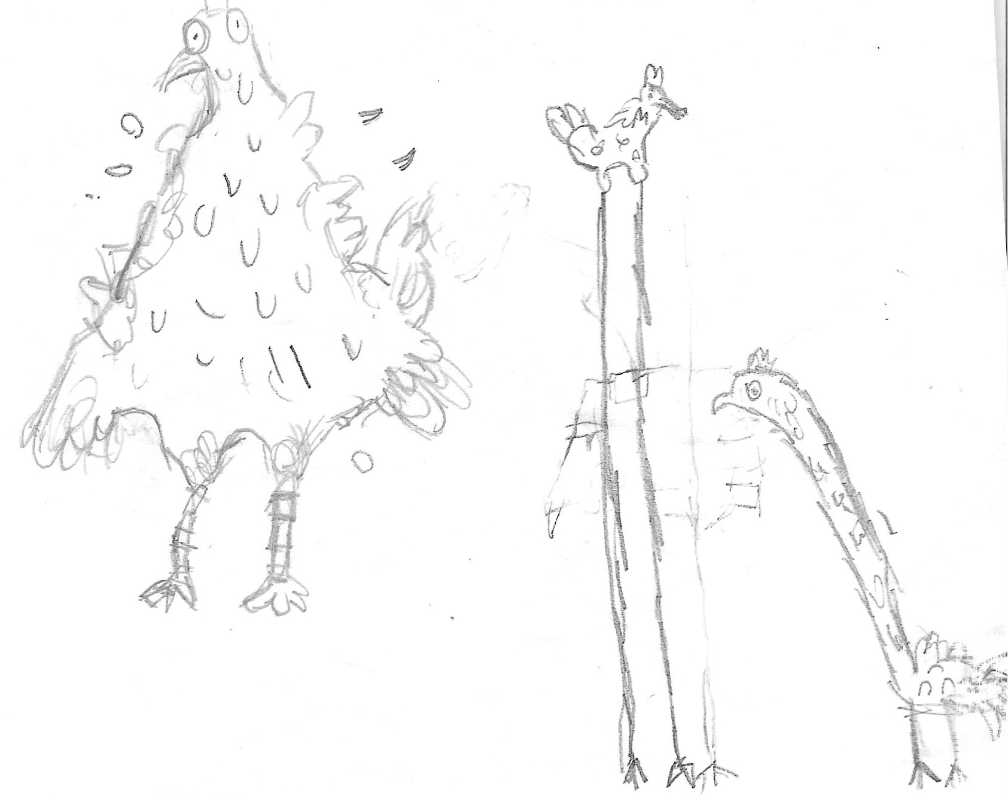
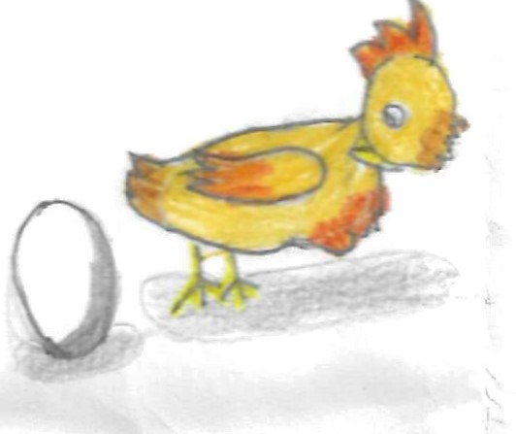
…ci siamo diveriti!
È stata divertente la parte della storia in cui la nonna è diventata altissima. (C)
Mi sono divertito quando le galline sono diventate giganti. (y)
Mi sono divertita quando george preparava la medicina, perché era interessante ed era fantastico e magico e poi la nonna era diventata alta e magra e gli animali grandi e grossi. (S.A)
Mi è piaciuta la parte della preparazione della medicina e quando la gallina è diventata gigante e ha fatto un uovo gigante. (s.m)

Slide 6
Un bambino che legge sarà un adulto che pensa
Jerome bruner

